Slide 1


Departamento de Ciencias de la Computación
Carrera de Ingeniería de Sistemas e Informática
“La gamificación aplicada al aprendizaje de los principios de la programación orientada a objetos en los alumnos de ingeniería de software y tecnologías de la información”
Estudiante:
Ortiz Adame Nicolás Esteban
neortiz1@espe.edu.ec
Notes:
Buen día miembros del jurado y presentes, la presentación es un resumen de todo lo trabajado en el Proyecto de tesis titulado: "La gamificación aplicada al aprendizaje de los principios de la programación orientada a objetos en los alumnos de ingeniería de software y tecnologías de la información.” Elaborado por Ortiz Adame Nicolás Esteban. Nuestro tutor es el Phd. Edison Lascano

Slide 2



Contenido
Antecedentes
Hipótesis
Objetivo
Método
Análisis de Resultados
Conclusiones
Recomendaciones

Slide 3

Los estudiantes sienten dificultad para comprender los conceptos de programación
1. Antecedentes
2. Hipótesis
3. Objetivo
4. Método
5. Análisis de Resultados
6. Conclusiones
7. Recomendaciones
Se ha estimado que el 37,50% de los estudiantes que ingresan en las carreras afines a las Ciencias de la Computación en el Ecuador desertan (Verdesoto et al., 2018)
Notes:
Algunas de las razones identificadas para la alta tasa de abandono son que los estudiantes sienten dificultad para comprender los conceptos de los fundamentos de programación, la falta de práctica, actividades de laboratorio mal diseñadas, la falta de pasión, esfuerzo intelectual y razonamiento lógico. También cabe mencionar que la falta de habilidades cognitivas y de resolución de problemas entre los estudiantes dificultan el afrontamiento de temas desafiantes de la programación. Debido a esto, la mayoría de estudiantes abandonaron los estudios en el primer año de su carrera.

Slide 4



Antecedentes
1. Antecedentes
2. Hipótesis
3. Objetivo
4. Método
5. Análisis de Resultados
6. Conclusiones
7. Recomendaciones
Altos niveles de deserción estudiantil en la educación superior en la carrera de Ingeniería en Sistemas
Cursos de programación complicados, tediosos y de difícil aprendizaje
Desmotivación de los estudiantes que acarrea un aprendizaje ineficaz
Notes:
Comprender los conceptos de programación siempre ha sido difícil para los estudiantes, especialmente para los programadores novatos, por lo tanto, una investigación planteó un método semántico, donde independientemente de un lenguaje de programación y una sintaxis en particular, establece que se debe incorporar el entorno de juego, que se centrará en las construcciones de programación y los conceptos abstractos de la programación, lo cual pueda mejorar el proceso de aprendizaje

Slide 5



Antecedentes
1. Antecedentes
2. Hipótesis
3. Objetivo
4. Método
5. Análisis de Resultados
6. Conclusiones
7. Recomendaciones
El software actual tiene un efecto profundo en las actividades diarias
Alta tasa de deserción de los estudiantes
Gamificación en cursos de programación
Notes:
La idea de aprender a través de juegos en un contexto educativo se inició en 1900, desde entonces ha evolucionado el uso de juegos en el aprendizaje académico a nivel de primaria, secundaria y educación superior. En 2014, (Vahldick et al., 2014), muestran evidencias sobre el aprendizaje basado en juegos, en disciplinas orientadas en la programación de software, sin embargo este método no es muy utilizado en el proceso de enseñanza. Posteriormente (Simões Gomes et al., 2018) comenzaron a trabajar en juegos formativos con el objetivo de involucrar y motivar a los estudiantes en el aprendizaje.

Slide 6



Antecedentes
1. Antecedentes
2. Hipótesis
3. Objetivo
4. Método
5. Análisis de Resultados
6. Conclusiones
7. Recomendaciones
Gamificación una técnica para incrementar la capacidad de captar la atención de los estudiantes y su motivación.
Cursos más interesantes, desarrollando las habilidades de razonar y ser más autónomos, ya que se encuentran en situaciones de reflexión
Permite al docente estar enterado de los avances y decisiones del alumno, para detectar fortalezas y debilidades respecto a la asignatura
Notes:
Los juegos serios se los distingue de otros por tener el propósito formativo más que la distracción, por otro lado, el aprendizaje basado en la gamificación se refiere a la perspectiva educativa del uso de juegos, pero no con fines de entretenimiento. La gamificación se centra en aprender con diversión, consiste en utilizar una metodología de enseñanza de carácter lúdico que involucra datos educativos, enfocado en mejorar el proceso de aprendizaje mediante el uso de técnicas simples (Azmi et al., 2015)

Slide 7


Estado del Arte
1. Antecedentes
2. Hipótesis
3. Objetivo
4. Método
5. Análisis de Resultados
6. Conclusiones
7. Recomendaciones
Fase 1: Planteamiento de la revisión de literatura
Fase 2: Conformación del grupo de control
Fase 3: Construcción de la cadena de búsqueda
Fase 4: Selección de estudios
Se presentan los documentos encontrados más relevantes luego de haber ejecutado la cadena de búsqueda.
Resultados de las palabras claves de los artículos más destacados.
Herramientas, técnicas y metodología
Análisis de trabajos relacionados

Slide 8

Hipótesis
1. Antecedentes
2. Hipótesis
3. Objetivo
4. Método
5. Análisis de Resultados
6. Conclusiones
7. Recomendaciones
La gamificación como método de enseñanza y aprendizaje
Para
Comprender los cuatro pilares de POO y los 3 primeros principios SOLid
Mejora
La motivación y el resultado de aprendizaje en estudiantes de carreras de Ciencias de Computación y afines?

Slide 9




Objetivo General
1. Antecedentes
2. Hipótesis
3. Objetivo
4. Modelo
5. Análisis de Resultados
6. Conclusiones
7. Recomendaciones
Desarrollar una herramienta de apoyo basada en la gamificación
Para aumentar la motivación y aprendizaje
En los cuatro pilares de POO y los principios SOLid
En los estudiantes de Ingeniería de Software y TI de la UFA

Slide 10






Objetivo Específico
1. Antecedentes
2. Hipótesis
3. Objetivo
4. Método
5. Análisis de Resultados
6. Conclusiones
7. Recomendaciones
OE1: Realizar una revisión preliminar: POO y gamificación.
OE2: Diseñar un experimento para comparar la motivación y el aprendizaje basado en la gamificación.

Slide 11

Objetivo Específico
1. Antecedentes
2. Hipótesis
3. Objetivo
4. Método
5. Análisis de Resultados
6. Conclusiones
7. Recomendaciones
OE3: Ejecutar el experimento diseñado

Slide 12

Objetivo Específico
1. Antecedentes
2. Hipótesis
3. Objetivo
4. Método
5. Análisis de Resultados
6. Conclusiones
7. Recomendaciones
OE4: Evaluar e interpretar los resultados

Slide 13

Método Experimental
1. Antecedentes
2. Hipótesis
3. Objetivo
4. Método
5. Análisis de Resultados
6. Conclusiones
7. Recomendaciones
Definición del alcance
Planificación
Preparación
Operación
Selección del contexto
Formulación de hipótesis
Selección de sujetos
Elección del diseño
Instrumentación
Evaluación de la validez
Ejecución
Validación de datos
Análisis e interpretación
Presentación y difusión
Estadisticos descriptivos
Reducción de los datos
Prueba de hipótesis

Slide 14




Alcance
Desarrollar una herramienta de apoyo basada en la gamificación
Para aumentar la motivación y mejorar el nivel de aprendizaje durante el proceso de enseñanza de los principios de la POO
En alumnos de Ingeniería de Software y de TI de la UFA
1. Antecedentes
2. Hipótesis
3. Objetivo
4. Método
5. Análisis de Resultados
6. Conclusiones
7. Recomendaciones

Slide 15





Objetos experimentales
Los cuatro pilares de la POO
1. Antecedentes
2. Hipótesis
3. Objetivo
4. Método
5. Análisis de Resultados
6. Conclusiones
7. Recomendaciones
Los principios SOLid

Slide 16
Sujetos experimentales
1. Antecedentes
2. Hipótesis
3. Objetivo
4. Método
5. Análisis de Resultados
6. Conclusiones
7. Recomendaciones
Los sujetos cuentan con los conocimientos necesarios en programación.
Programación Orientada a Objetos (POO)
Universidad de las Fuerzas Armadas ESPE
59 estudiantes | Ingeniería Tecnologías de la información
64 estudiante | Ingeniería de Software

Slide 17


Selección de variables
1. Antecedentes
2. Hipótesis
3. Objetivo
4. Método
5. Análisis de Resultados
6. Conclusiones
7. Recomendaciones
Independiente
Dependiente
Gamificación
Aumento de aprendizaje
Sin gamificación
Aumento de motivación

Slide 18
Hipótesis del experimento
1. Antecedentes
2. Hipótesis
3. Objetivo
4. Método
5. Análisis de Resultados
6. Conclusiones
7. Recomendaciones
Hipótesis Nula | Hipótesis Alternativas
H_{0,1}: Auapc_{gam} = Auapc_{nongam} | H_{1,1,1}: Auapc_{gam} ≠ Auapc_{nongam} H_{1,1,2}: Auapc_{gam} > Auapc_{nongam} H_{1,1,3}: Auapc_{gam} < Auapc_{nongam}
H_{0,2}: Aumoh_{gam} = Aumoth_{nongam} | H_{1,2,1}: Aumoh_{gam} ≠ Aumoh_{nongam} H_{1,2,2}: Aumoh_{gam} > Aumoh_{nongam} H_{1,2,3}: Aumoh_{gam} < Aumoh_{nongam}
H_{0,3}: Aumot_{gam} = Aumot_{nongam} | H_{1,3,1}: Aumot_{gam} ≠ Aumot_{nongam} H_{1,3,2}: Aumot_{gam} > Aumot_{nongam} H_{1,3,3}: Aumot_{gam} < Aumot_{nongam}

Slide 19
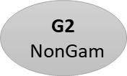
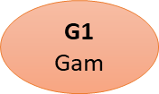
Diseño del experimento
Tratamientos:
Diseño intra-sujetos:
1. Antecedentes
2. Hipótesis
3. Objetivo
4. Método
5. Análisis de Resultados
6. Conclusiones
7. Recomendaciones
SOFT_{OOP G2}
SOFT_{OOP G1}
TI_{OOP G2}
TI_{OOP G1}
G1
$$\text{Gam}$$
G2
$$\text{NonGam}$$
Distribución de sujetos y tratamientos para el experimento:
Día 1 –Día 2 | Día 3 – Día 4 | Día 5 – Día 6
G1-Gam-T1-T2-SOFT_{OOP} | G1-Gam- T3-T4-SOFT_{OOP} | G1-Gam- T5- T6- T7-SOFT_{OOP}
G2-NonGam- T1-T2-SOFT_{OOP} | G2-NonGam- T3-T4 -SOFT_{OOP} | G2-NonGam- T5- T6- T7 -SOFT_{OOP}
G1-Gam- T1-T2 -TI_{OOP} | G1-Gam- T3-T4 -TI_{OOP} | G1-Gam- T5- T6- T7 -TI_{OOP}
G2-NonGam- T1-T2- TI_{OOP} | G2-NonGam- T3-T4 - TI_{OOP} | G2-NonGam- T5- T6- T7 - TI_{OOP}

Slide 20
Instrumentación
Formulario de Consentimiento Informado
1. Antecedentes
2. Hipótesis
3. Objetivo
4. Método
5. Análisis de Resultados
6. Conclusiones
7. Recomendaciones
Introducción y propósito del estudio
Procedimiento
Riesgos y beneficios
Explicación y oferta
Confidencialidad
Comité de etica
Declaración del estudiante

Slide 21










Instrumentación
Práctica de Laboratorio
Pruebas y Encuesta
1. Antecedentes
2. Hipótesis
3. Objetivo
4. Método
5. Análisis de Resultados
6. Conclusiones
7. Recomendaciones
Durante el experimento
Post experimento
Los cuatro pilares de la POO
G1
$$\text{Gam}$$
G2
$$\text{NonGam}$$
Los principios SOLID
G1
$$\text{Gam}$$
G2
$$\text{NonGam}$$

Slide 22
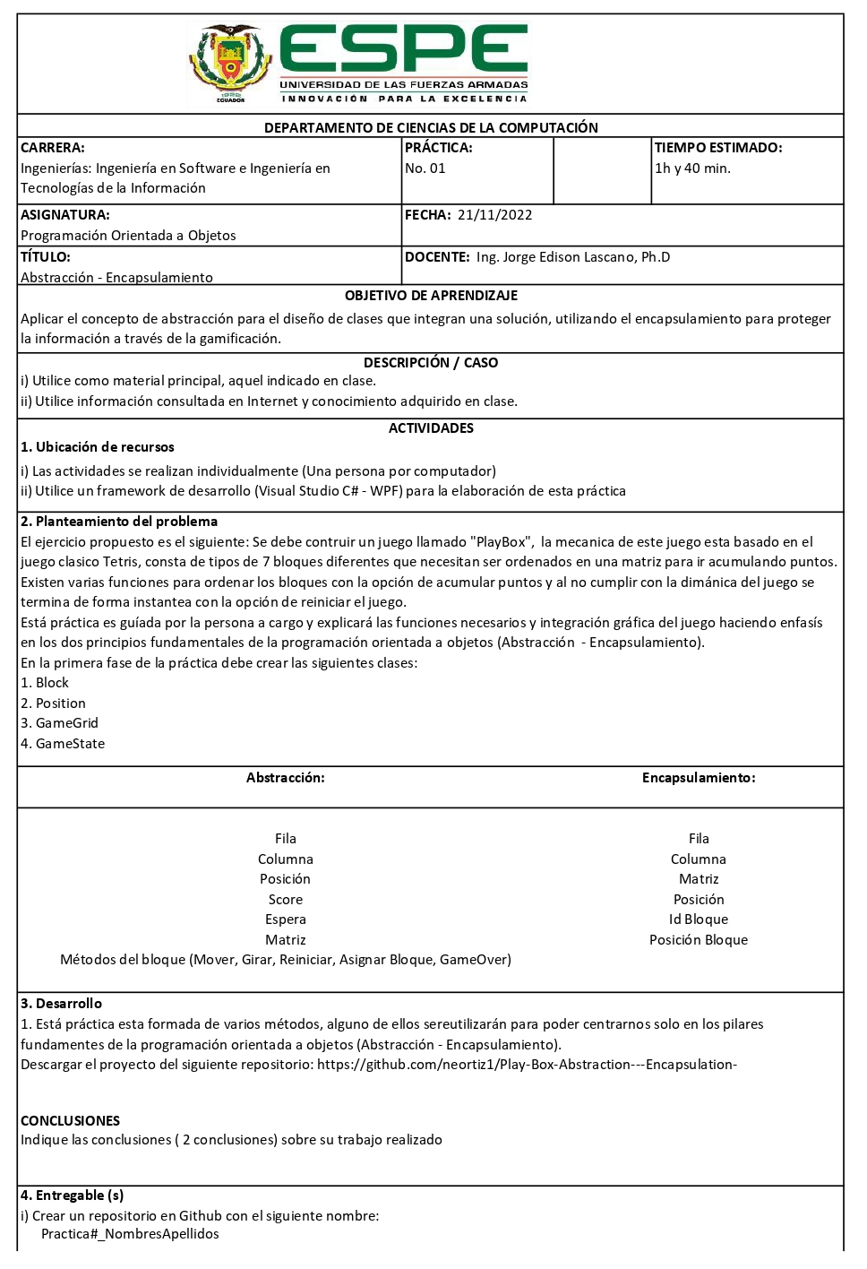
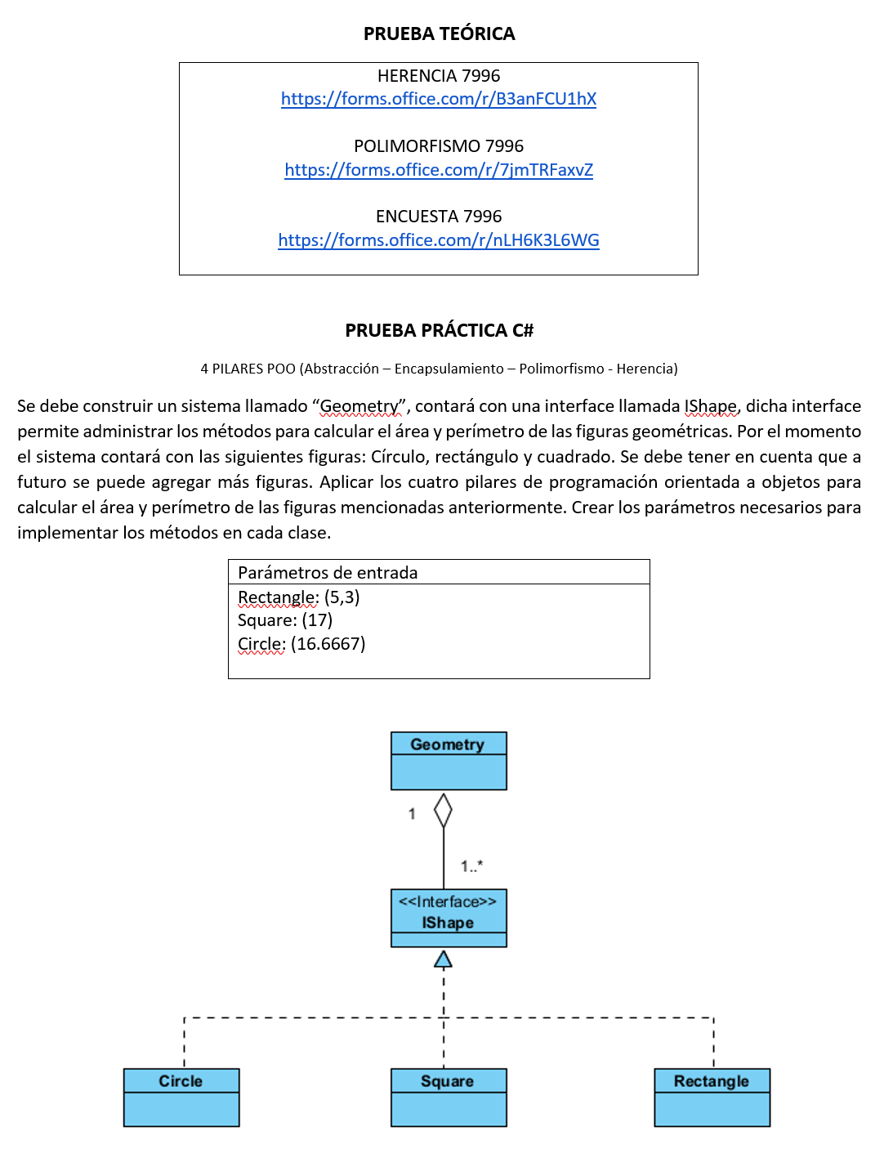
Instrumentación
Práctica de Laboratorio
Prueba
1. Antecedentes
2. Hipótesis
3. Objetivo
4. Método
5. Análisis de Resultados
6. Conclusiones
7. Recomendaciones

Slide 23
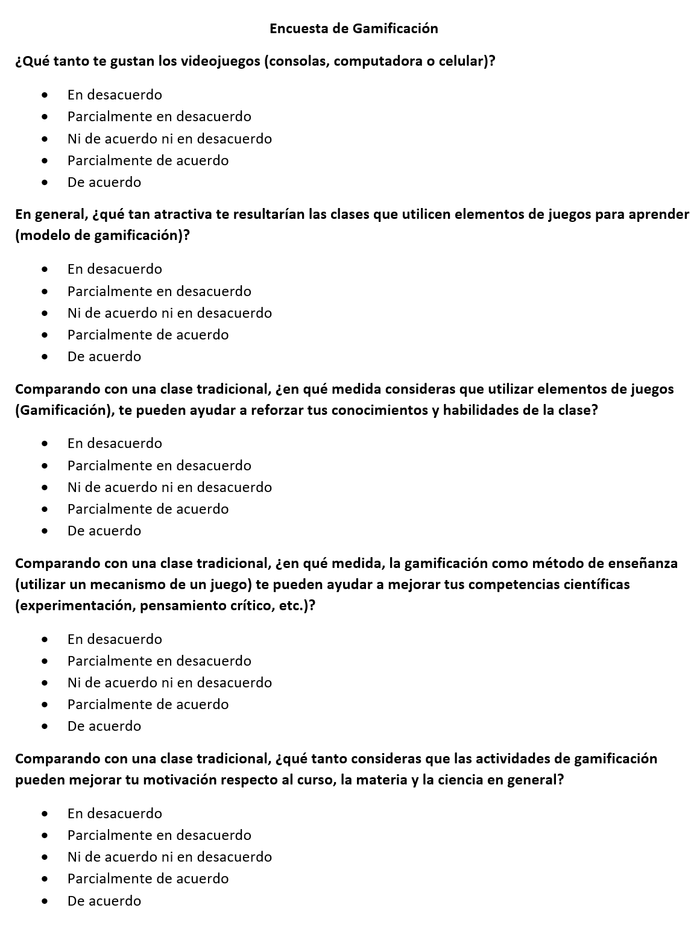
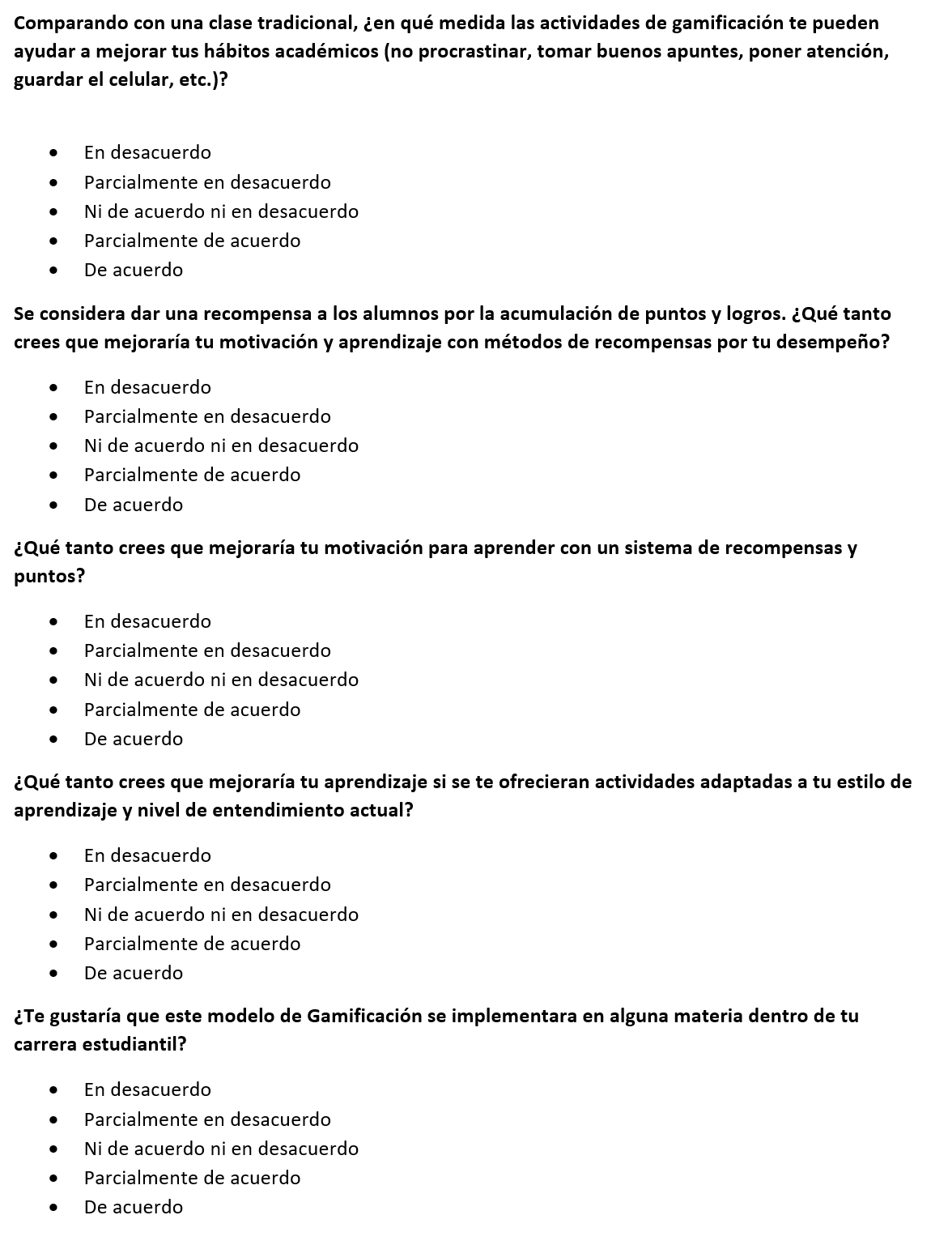
Instrumentación
Encuesta
1. Antecedentes
2. Hipótesis
3. Objetivo
4. Método
5. Análisis de Resultados
6. Conclusiones
7. Recomendaciones

Slide 24
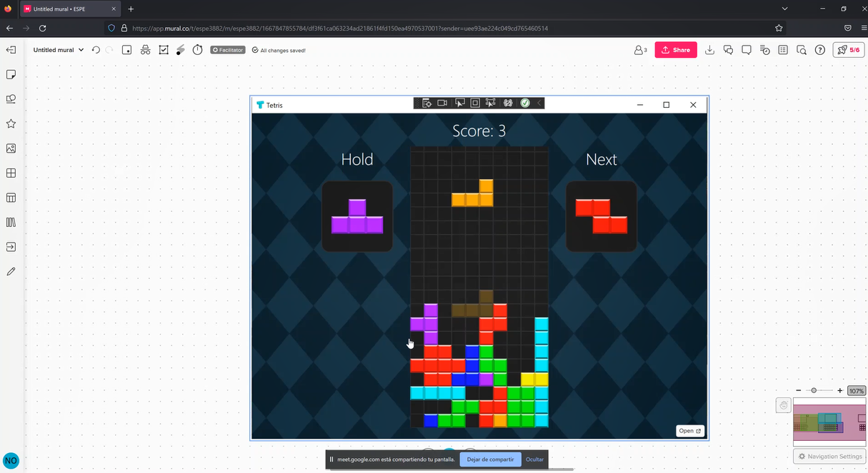
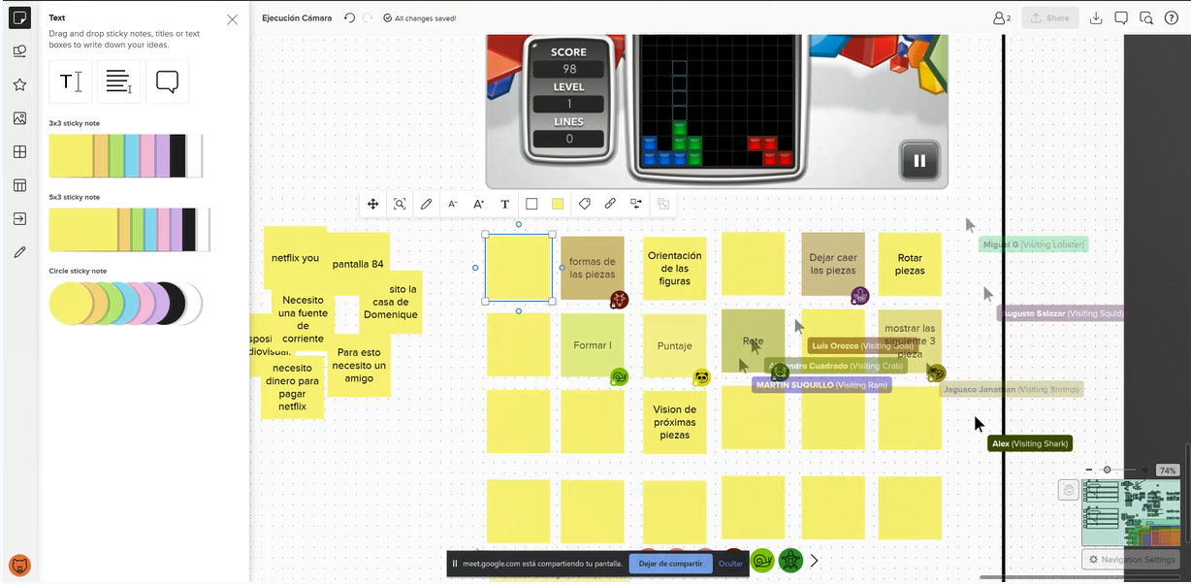
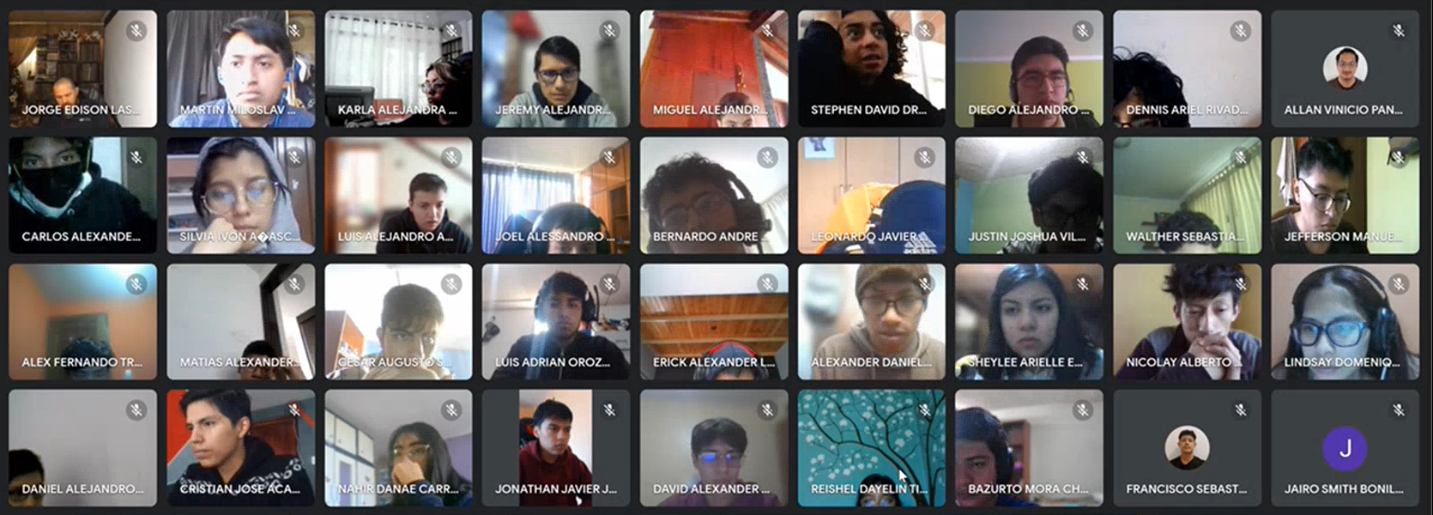
Preparación
Experimento
Día 1 | Día 2
G1-Gam-I1-SOFT_{OOP} | G1-Gam- T1-T2-SOFT_{OOP}
G2-NonGam- I1-SOFT_{OOP} | G2-NonGam- T1-T2 -SOFT_{OOP}
G1-Gam- I1 -TI_{OOP} | G1-Gam- T1-T2 -TI_{OOP}
G2-NonGam- I1- TI_{OOP} | G2-NonGam- T1-T2 - TI_{OOP}
1. Antecedentes
2. Hipótesis
3. Objetivo
4. Método
5. Análisis de Resultados
6. Conclusiones
7. Recomendaciones
Día 3 | Día 4
G1-Gam-T3-T4-SOFT_{OOP} | G1-Gam- T5-SOFT_{OOP}
G2-NonGam- T3-T4-SOFT_{OOP} | G2-NonGam- T5 -SOFT_{OOP}
G1-Gam- T3-T4 -TI_{OOP} | G1-Gam- T5 -TI_{OOP}
G2-NonGam- T3-T4- TI_{OOP} | G2-NonGam- T5 - TI_{OOP}
Día 5 | Día 6
G1-Gam-T6-SOFT_{OOP} | G1-Gam- T7-SOFT_{OOP}
G2-NonGam- T6-SOFT_{OOP} | G2-NonGam- T7 -SOFT_{OOP}
G1-Gam- T6 -TI_{OOP} | G1-Gam- T7 -TI_{OOP}
G2-NonGam- T6- TI_{OOP} | G2-NonGam- T7 - TI_{OOP}
Cronograma de las clases:
1. Verificar la lista de los estudiantes
2. Introducción
3. Presentación
4. Interactuar con la herramienta gamificada
5. Instrucciones de la practica del laboratorio
6. Practica del laboratorio
5 min
15 min
25 min
5 min
15 min
45 min

Slide 25
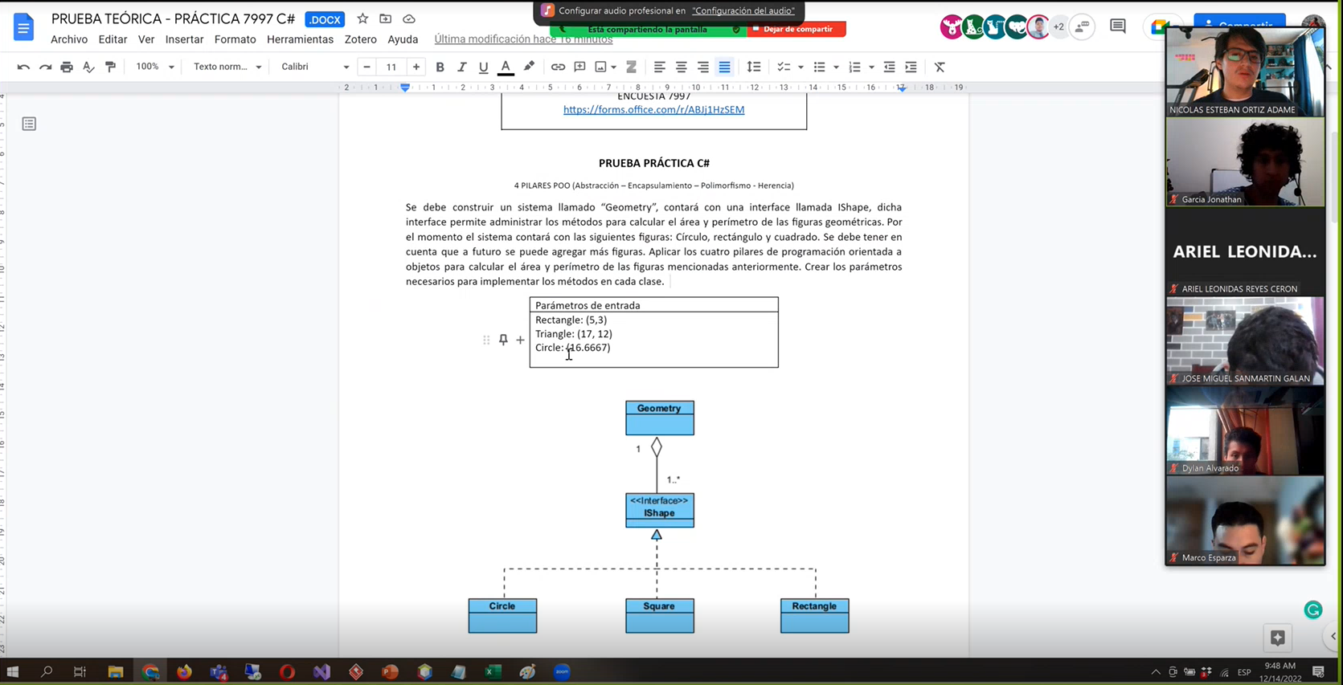


Preparación
Evaluación y encuesta
1. Antecedentes
2. Hipótesis
3. Objetivo
4. Método
5. Análisis de Resultados
6. Conclusiones
7. Recomendaciones

Slide 26
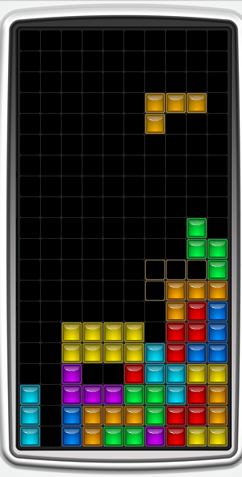
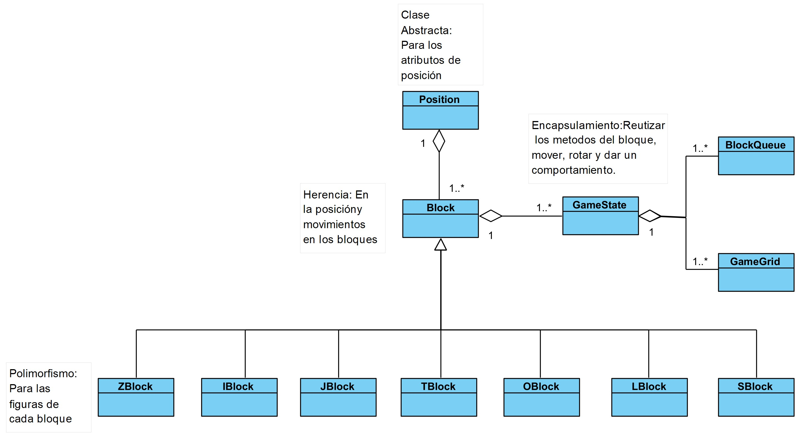
Ejecución
Funcionamiento propuesto
1. Antecedentes
2. Hipótesis
3. Objetivo
4. Método
5. Análisis de Resultados
6. Conclusiones
7. Recomendaciones
Notes:
Como primer paso el estudiante podrá interactuar con la herramienta gamificada donde jugará el juego tetris

Slide 27
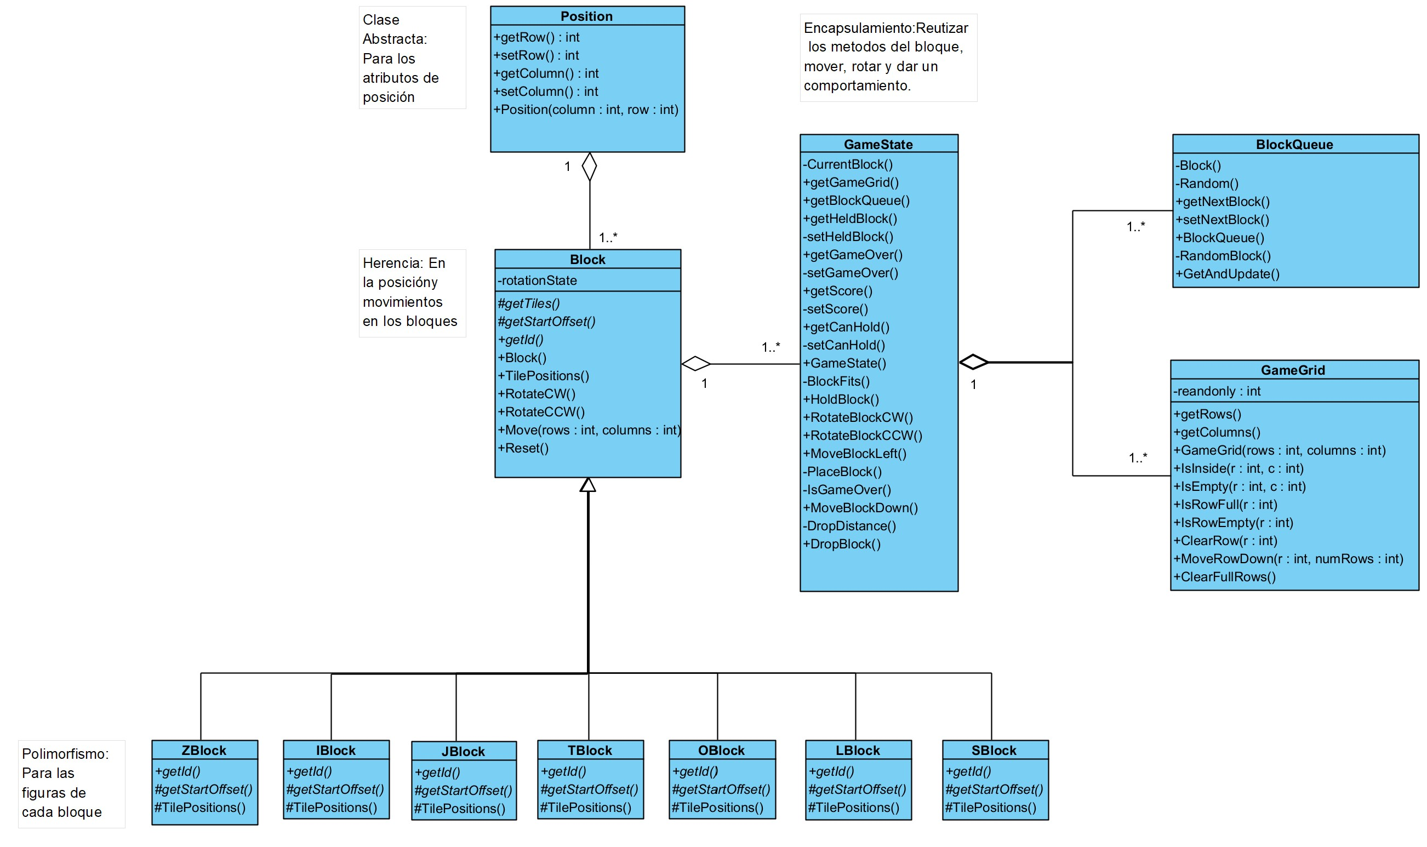
Ejecución
Funcionamiento esperado
Cuatro pilares de la POO
1. Antecedentes
2. Hipótesis
3. Objetivo
4. Método
5. Análisis de Resultados
6. Conclusiones
7. Recomendaciones

Slide 28
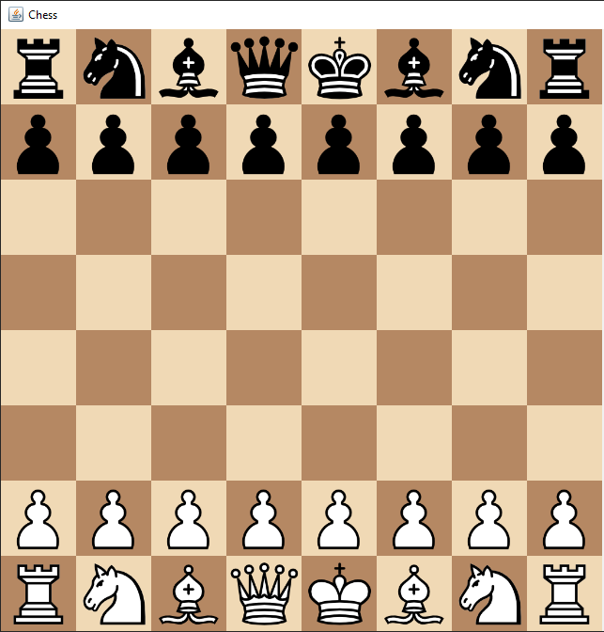
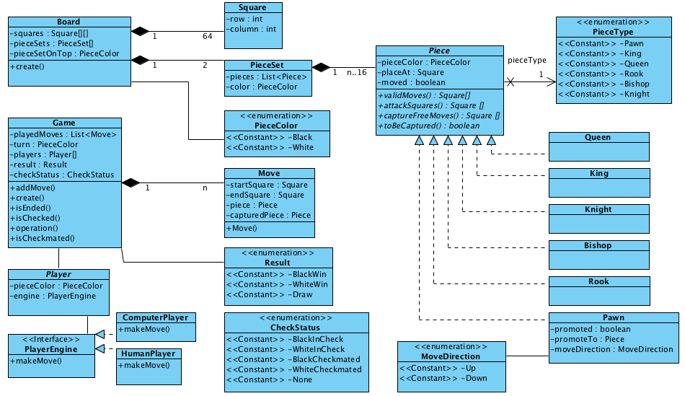
Ejecución
Funcionamiento esperado
Principios SOLid
1. Antecedentes
2. Hipótesis
3. Objetivo
4. Método
5. Análisis de Resultados
6. Conclusiones
7. Recomendaciones

Slide 29
Análisis e interpretación de resultados
Análisis del consentimiento informado
1. Antecedentes
2. Hipótesis
3. Objetivo
4. Modelo
5. Análisis de Resultados
6. Conclusiones
7. Recomendaciones

Slide 30
Análisis e interpretación de resultados
Medias agrupadas por experimento en la evaluación de conocimiento
1. Antecedentes
2. Hipótesis
3. Objetivo
4. Modelo
5. Análisis de Resultados
6. Conclusiones
7. Recomendaciones

Slide 31
Análisis e interpretación de resultados
1. Antecedentes
2. Hipótesis
3. Objetivo
4. Modelo
5. Análisis de Resultados
6. Conclusiones
7. Recomendaciones

Slide 32
Análisis e interpretación de resultados
Medias agrupadas por experimento en la evaluación de habilidades
1. Antecedentes
2. Hipótesis
3. Objetivo
4. Modelo
5. Análisis de Resultados
6. Conclusiones
7. Recomendaciones

Slide 33
Análisis e interpretación de resultados
1. Antecedentes
2. Hipótesis
3. Objetivo
4. Modelo
5. Análisis de Resultados
6. Conclusiones
7. Recomendaciones

Slide 34
Análisis e interpretación de resultados
Medias agrupadas por experimento en la encuesta de motivación
1. Antecedentes
2. Hipótesis
3. Objetivo
4. Modelo
5. Análisis de Resultados
6. Conclusiones
7. Recomendaciones

Slide 35
Análisis e interpretación de resultados
Pruebas de muestras emparejadas por conocimiento
1. Antecedentes
2. Hipótesis
3. Objetivo
4. Modelo
5. Análisis de Resultados
6. Conclusiones
7. Recomendaciones
Comparación | Valor t | Recuento | Promedio | P-valor | Diferencia | SI / NO diferencia estadísticamente significativa (valor p<0.05)
Abstracción gamificación vs no gamificación | 1.358 | 59 | 6.7458 | 0.177 | 0.5051 | No
 |  | 54 | 6.2407
Encapsulamiento gamificación vs no gamificación | 0.924 | 61 | 7.6066 | 0.357 | 0.3517 | No
 |  | 51 | 7.2549
Herencia gamificación vs no gamificación | 2.381 | 61 | 7.0984 | 0.019 | 0.9529 | Sí
 |  | 55 | 6.1455
Polimorfismo gamificación vs no gamificación | 3,750 | 61 | 8.3115 | 0.000 | 1.0096 | Sí
 |  | 53 | 7.3019
Principio SOLID gamificación vs no gamificación | 1,386 | 53 | 8.5849 | 0.168 | 0,434 | No
 |  | 53 | 8.1509
Resultado total de las pruebas teóricas | 1,386 | 295 | 7.6508 | 0.000 | 0.64333 | Sí
 |  | 266 | 7.0075

Slide 36
Análisis e interpretación de resultados
Pruebas de muestras emparejadas por habilidades
1. Antecedentes
2. Hipótesis
3. Objetivo
4. Modelo
5. Análisis de Resultados
6. Conclusiones
7. Recomendaciones
Comparación | Valor t | Recuento | Promedio | P-valor | Diferencia | SI / NO diferencia estadísticamente significativa (valor p<0.05)
Cuatro pilares GAM vs Cuatro Pilares NO GAM | 1.498 | 55 | 8.0852 | 0.137 | 0.52273 | No
 |  | 50 | 7.5625
Principio SOL GAM vs Principio SOL NO GAM | 1,056 | 53 | 8.0425 | 0.693 | 0.42017 | No
 |  | 46 | 7.6223
Resultados totales GAM vs Resultados totales NO GAM | 1.803 | 108 | 8.0642 | 0.073 | 0.47309 | No
 |  | 96 | 7.5911

Slide 37
Análisis e interpretación de resultados
Pruebas de muestras emparejadas por motivación
1. Antecedentes
2. Hipótesis
3. Objetivo
4. Modelo
5. Análisis de Resultados
6. Conclusiones
7. Recomendaciones
Comparación | Valor t | Recuento | Promedio | P-valor | Diferencia | SI / NO diferencia estadísticamente significativa (valor p<0.05)
Encapsulamiento / Abstracción gamificación vs no gamificación | 0.36 | 60 | 4.3262 | 0.72 | 0.02537 | No
 |  | 52 | 4.3008
Herencia/Polimorfismo gamificación vs no gamificación | -0.741 | 61 | 4.137 | 0.46 | -0.06629 | No
 |  | 52 | 4.2033
Principio SOLID gamificación vs no gamificación | -0.283 | 54 | 4.1415 | 0.778 | -0.02811 | No
 |  | 48 | 4.1696
Resultado total de las pruebas prácticas | 1.803 | 175 | 4.2033 | 0.073 | 0.47309 | No
 |  | 152 | 4.226

Slide 38
AMENAZAS A LA VALIDEZ
Validez externa
Uso de estudiantes
Variedad de participantes con diferentes niveles
Validez interna
Diseño del experimento
Validez de constructo
Consultar expertos en programación
Validez de la conclusión
Utilizar un tamaño de muestra adecuado
Grupos de sujetos balanceados
Selección aleatoria
Pruebas que validen el conocimiento de programación
Utilizar métodos estadísticos rigurosos
Verificar la homogeneidad de los sujetos comparados
Realizar análisis adicionales
Utilizar técnicas de visualización de datos
1. Antecedentes
2. Hipótesis
3. Objetivo
4. Modelo
5. Análisis de Resultados
6. Conclusiones
7. Recomendaciones

Slide 39
Conclusiones
Revisión de contenidos y temas de la materia POO para seleccionar una estrategia lúdica
Ejecución del experimento con los parámetros apropiados
Se obtuvieron resultados favorables en la evaluación de conocimiento mediante el aprendizaje con gamificación
Diseñar un experimentos con grupos de control y medidas objetivas de evaluación.
1. Antecedentes
2. Hipótesis
3. Objetivo
4. Modelo
5. Análisis de Resultados
6. Conclusiones
7. Recomendaciones

Slide 40
Recomendaciones
Investigar ejemplos de gamificación en el aprendizaje de programación y cómo puede mejorar la experiencia del los estudiantes.
Ejecutar un herramienta que incluya actividades de juegos desafiantes alineados con los objetivos de aprendizaje.
Se recomienda utilizar otras técnicas estadísticas para medir otros factores de aprendizaje y motivación
Diseñar un experimento para aumentar el aprendizaje y motivación de los estudiantes mediante y sistema de recompensas y retroalimentación.
1. Antecedentes
2. Hipótesis
3. Objetivo
4. Modelo
5. Análisis de Resultados
6. Conclusiones
7. Recomendaciones

Slide 41
Preguntas
1. Antecedentes
2. Hipótesis
3. Objetivo
4. Modelo
5. Análisis de Resultados
6. Conclusiones
7. Recomendaciones

Slide 42

¡GRACIAS POR SU ATENCIÓN!

